Slide 1
Как создавать подгруппы в СГО

Slide 2
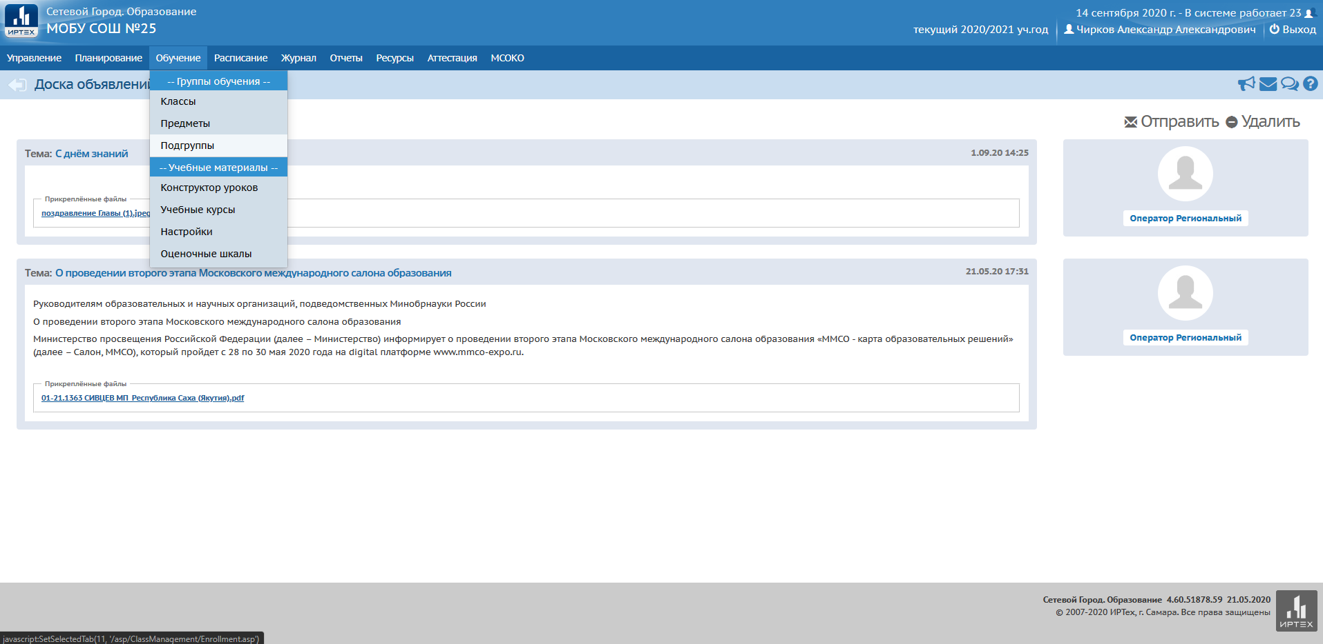
1) Нажимаем «Обучение»
2) Далее нажимаем «подгруппы»

Slide 3
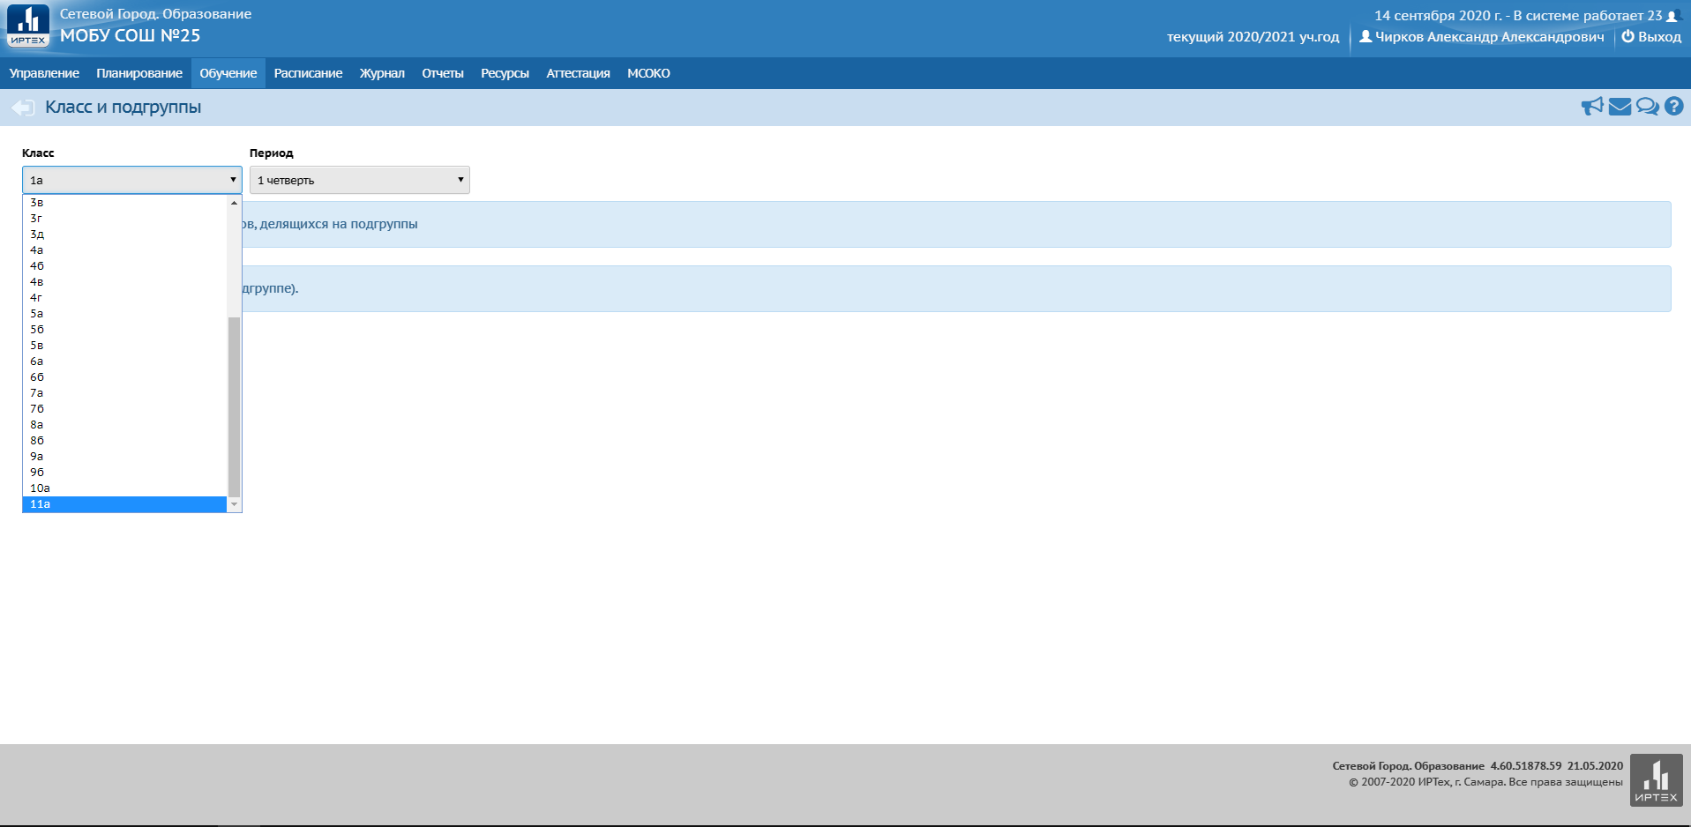
3) Выбираем «класс»

Slide 4
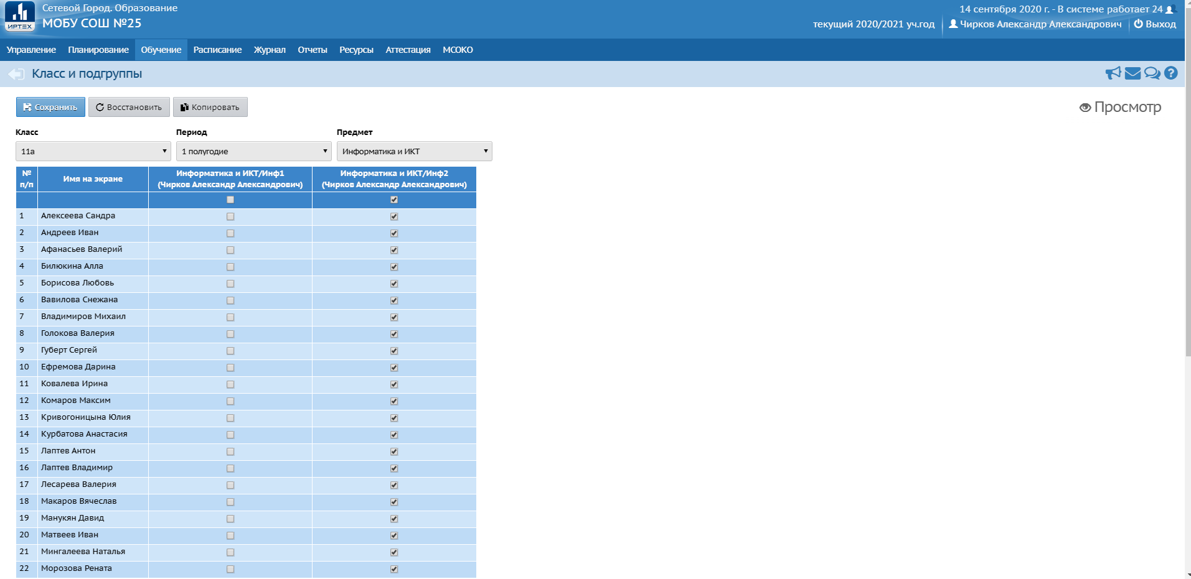
4) Выбираем «предмет»
5)Далее ставим галочки
на «своих учеников»

Slide 5
6) Нажимаем «сохранить»
6) Затем копируем
на следующие (четверти, периоды)

